Slide 1

العلوم | المادة
الأول الابتدائي | الصف
السادسة (الحركة والطاقة) | الوحدة
الثاني عشر (الطاقة) | الفصل
الضوء والصوت | الدرس الثّاني
وزارة التربية والتعليم – الفصل الدراسي الثاني 2020-2021م

Slide 2

الضَّوءُ والصَّوتُ العلوم - الصف الأول الابتدائي
أهداف الدرس
الهدفُ الأوَّل : توضِيح أنَّ الضَّوء يَمر من خِلال بَعض الأشيَاء دُون غَيرِها .
الهدفُ الثاني : وصف كَيف يَستَخدم النَّاس مَصادِر الضَّوء المُختَلِفة .
الهدفُ الثالث : التَّوصل إلى أنَّ الصَّوت يَنشَأ عن اهتِزاز الأشياء .
وزارة التربية والتعليم – الفصل الدراسي الثاني 2020-2021م

Slide 3
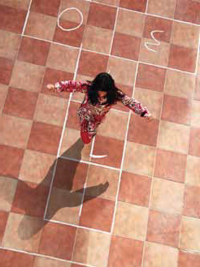
الضَّوءُ والصَّوتُ العلوم - الصف الأول الابتدائي
الضَّوءُ والصَّوتُ
مَا الضَّوءُ ؟
الضَّوءُ طاقَة تُمَكِّنُنا مِن رُؤية الأشيَاء .
بَعض الأشيَاء تَسمَح بِمرُور الضَّوء مِن خِلالها، وبعضُها الآخر لا يَسمَح للضَّوء بالمُرور.
لِهذه البِنت ظِلٌّ، بسبب الضَّوء لا يَمرُ مِن خِلال جِسمِها .
وزارة التربية والتعليم – الفصل الدراسي الثاني 2020-2021م

Slide 4
الضَّوءُ والصَّوتُ العلوم - الصف الأول الابتدائي
الضَّوءُ والصَّوتُ
نَشاط
كَيف يَمنع النَّاس دُخول كَمِّية كبيرة مِن الضَّوء داخِل بيوتِهم؟
لِماذَا تتشَكَّل الظِّلال ؟
يَضعون السَّتائر على النَّوافِذ .
يتَشكَّل الظِّل عندمَا يَمنَع شيءٌ ما مُرور الضَّوء مِن خِلاله .
وزارة التربية والتعليم – الفصل الدراسي الثاني 2020-2021م

Slide 5
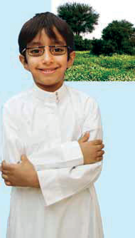
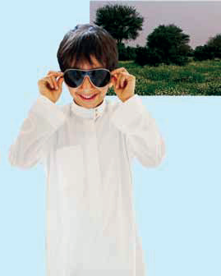
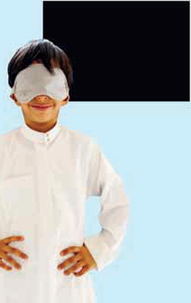
الضَّوءُ والصَّوتُ العلوم - الصف الأول الابتدائي
الضَّوءُ والصَّوتُ
هَذا ما يَراهُ الوَلدُ وهو يَلبَس نظَّارة شَفَّافة
هَذا ما يَراهُ الوَلدُ وهو يَلبَس نظَّارة شَمسِيَّة
هَذا ما يَراهُ الوَلدُ وهو مَعصوب العينين
وزارة التربية والتعليم – الفصل الدراسي الثاني 2020-2021م

Slide 6
الضَّوءُ والصَّوتُ العلوم - الصف الأول الابتدائي
الضَّوءُ والصَّوتُ
مَصادِر للضَّوء صَنَعها الإنسَان :
مَا مَصادِر الضَّوء ؟
المَصابِيح اليَدويَّة
مَصابِيح المَنازِل
مُعظَم الضَّوء على الأرض يأتي مِن الشَّمسِ .
مَصابِيح الشَّوارِع
النُّجوم أيضاً تُضِيءُ .
وزارة التربية والتعليم – الفصل الدراسي الثاني 2020-2021م

Slide 7
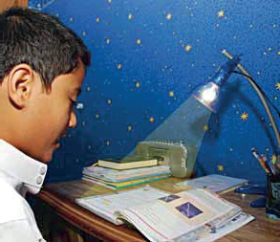
الضَّوءُ والصَّوتُ العلوم - الصف الأول الابتدائي
الضَّوءُ والصَّوتُ
عِندَما يَسقُطُ الضَّوء على الشَّيء يَرتَدُّ عَنه إلى أعيُنِنا فَنراه .
يُمَكِنُنا مِن رؤيَة الأشيَاءِ
مَا أهمِّية الضَّوء ؟
وزارة التربية والتعليم – الفصل الدراسي الثاني 2020-2021م

Slide 8
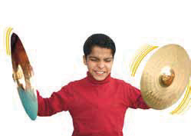
الضَّوءُ والصَّوتُ العلوم - الصف الأول الابتدائي
الضَّوءُ والصَّوتُ
مَا الصَّوت ؟
الصَّوت شَكلٌ مِن أشكَال الطَّاقة .
نَحنُ لا نَرى الصَّوت ولَكِن يُمكِن أن نَسمَعهُ .
يَحدُثُ الصَّوت عِندَما يَهتَزُّ شيءٌ مَا .
الاهتِزَاز: يَعني الحَرَكة إلى الأمَام وإلى الخَلف .
عِندَما يتوقَّف الشَّيء عن الاهتِزَاز فإنَّ الصَّوت يَتَوقف أيضاً.
وزارة التربية والتعليم – الفصل الدراسي الثاني 2020-2021م

Slide 9
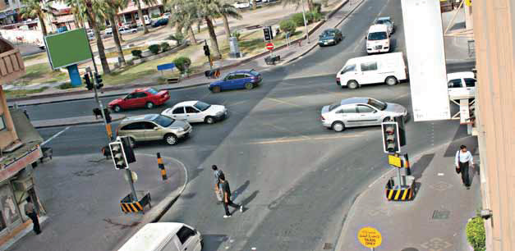
الضَّوءُ والصَّوتُ العلوم - الصف الأول الابتدائي
الضَّوءُ والصَّوتُ
أصوَات الأبوَاق
أصوَات السَّيارات
مَا الصَّوت ؟
صوتُ الأذَان
أصوَات النَّاس
تُصدِر الأشيَاء المُختَلفة أصواتاً مُختلِفة .
ما الأصْوَات الَّتي قد أسمَعُها في هَذا الشَّكل ؟
وزارة التربية والتعليم – الفصل الدراسي الثاني 2020-2021م

Slide 10
الضَّوءُ والصَّوتُ العلوم - الصف الأول الابتدائي
الضَّوءُ والصَّوتُ
كيف تُساعدني الأصواتُ على أن أكونَ آمنًا؟
نَشاط
صِلْ بينَ مصدرِ الصَّوت والفائدةِ المُترتَّبةِ عليهِ لكل من:
صوتُ مُنبّهِ السَّاعةِ يُحذَّرني من الخطرِ
صوتُ إنذارِ الحريقِ يُنبهني كي أستيقظِ
صوتُ بُوقِ السَّيَّارةِ يُحَذَّرني من الحريقِ
وزارة التربية والتعليم – الفصل الدراسي الثاني 2020-2021م

Slide 11
الضَّوءُ والصَّوتُ العلوم - الصف الأول الابتدائي
نَشَاطٌ تَقييمي
أكمِل الجُمَل التالية بِكًلمة مُنَاسبة:
عِندَما يَحجِب جِسمٌ الضَّوء يتَكوَّن له ..............
ظِل
يَصدُرُ الصَّوت عِندَما .............. الشَّيءُ .
يَهتَزُّ
وزارة التربية والتعليم – الفصل الدراسي الثاني 2020-2021م

Slide 12
الضَّوءُ والصَّوتُ العلوم - الصف الأول الابتدائي
الضَّوءُ والصَّوتُ
انتهى الدَّرس
وزارة التربية والتعليم – الفصل الدراسي الثاني 2020-2021م

